Slide 1


小组汇报
组长：马鑫
组员：蔡欣琪 李佳雨 于士林 庄昀
汇报人：李佳雨

Slide 2
目录
1.ai接口连接 2.美术素材
3.2d场景搭建 4.对话系统
part1
目前进度
part2
人员分工
part3
未来计划

Slide 3

part1
目前进度

Slide 4
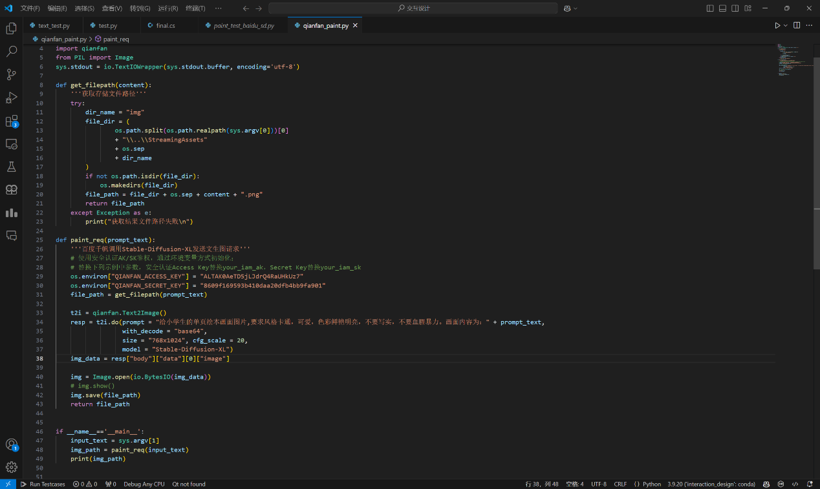
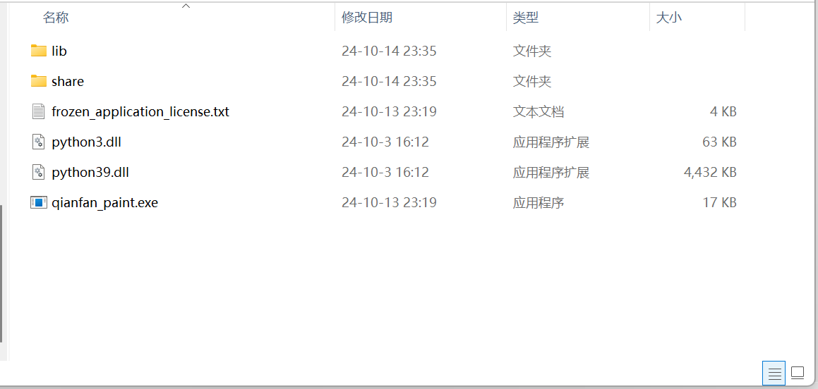
在Python中接入百度千帆平台的Stable-Diffusion-XL模型—>cxfreeze发布为可传参的exe文件—>Unity调用
AI接口连接—文生图
Python接入百度千帆平台的Stable-Diffusion-XL模型api，实现文生图，将返回的图片存储到本地"Picture-Book\Assets\StreamingAssets\img"
打包exe，存入"Picture-Book\Assets\qianfanAPI"

Slide 5
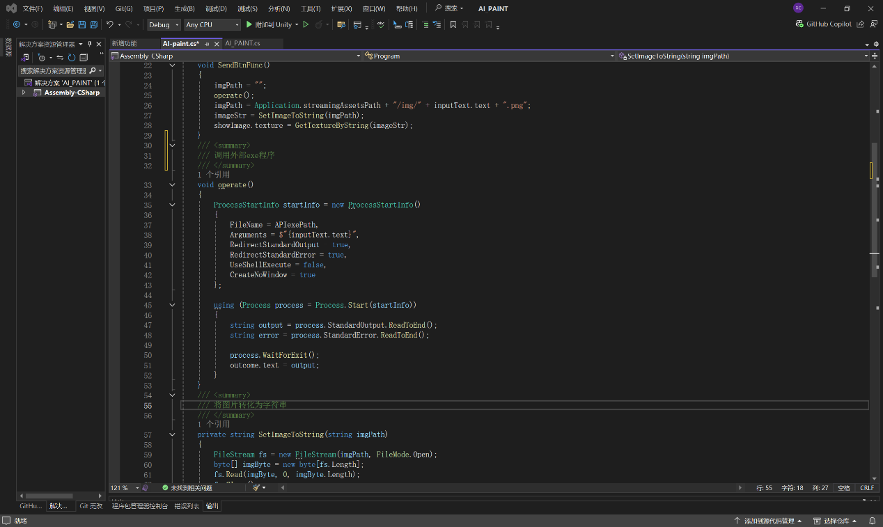
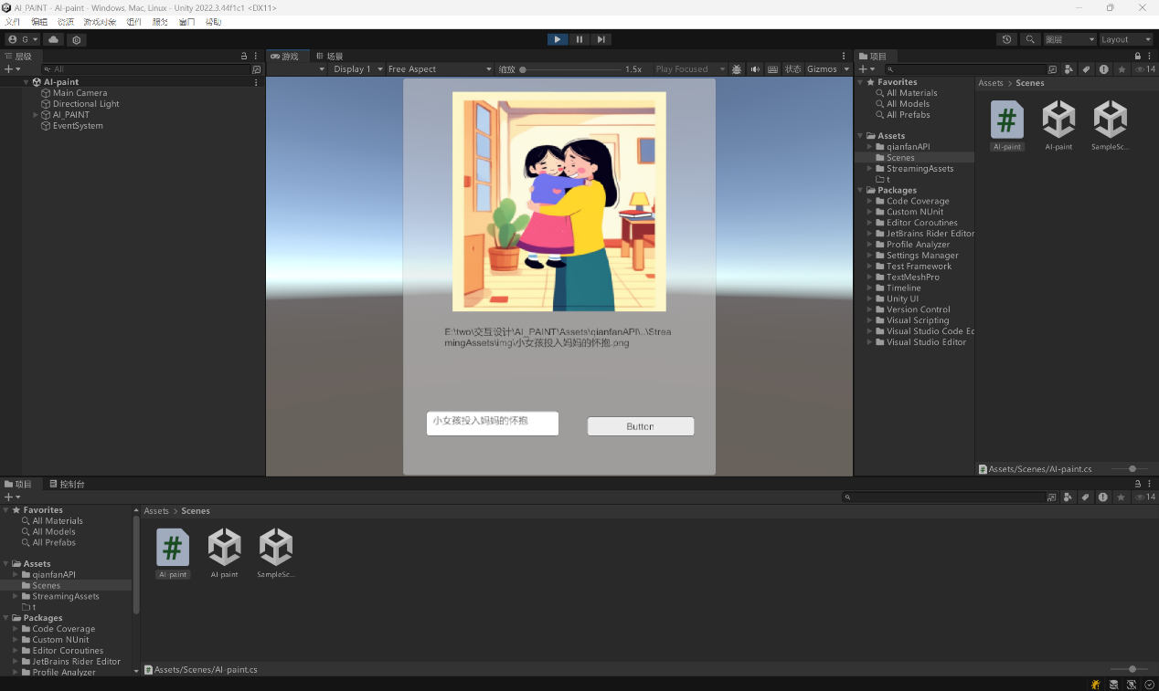
Unity调用exe文件

Slide 6
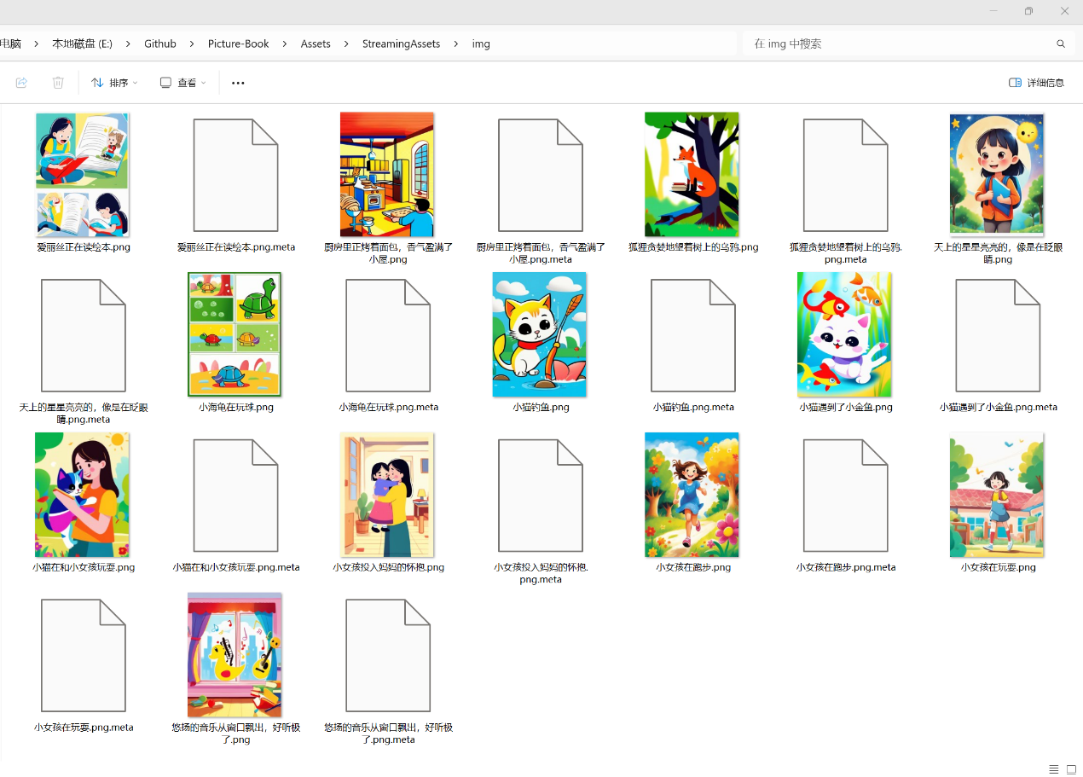
Sample

Slide 7
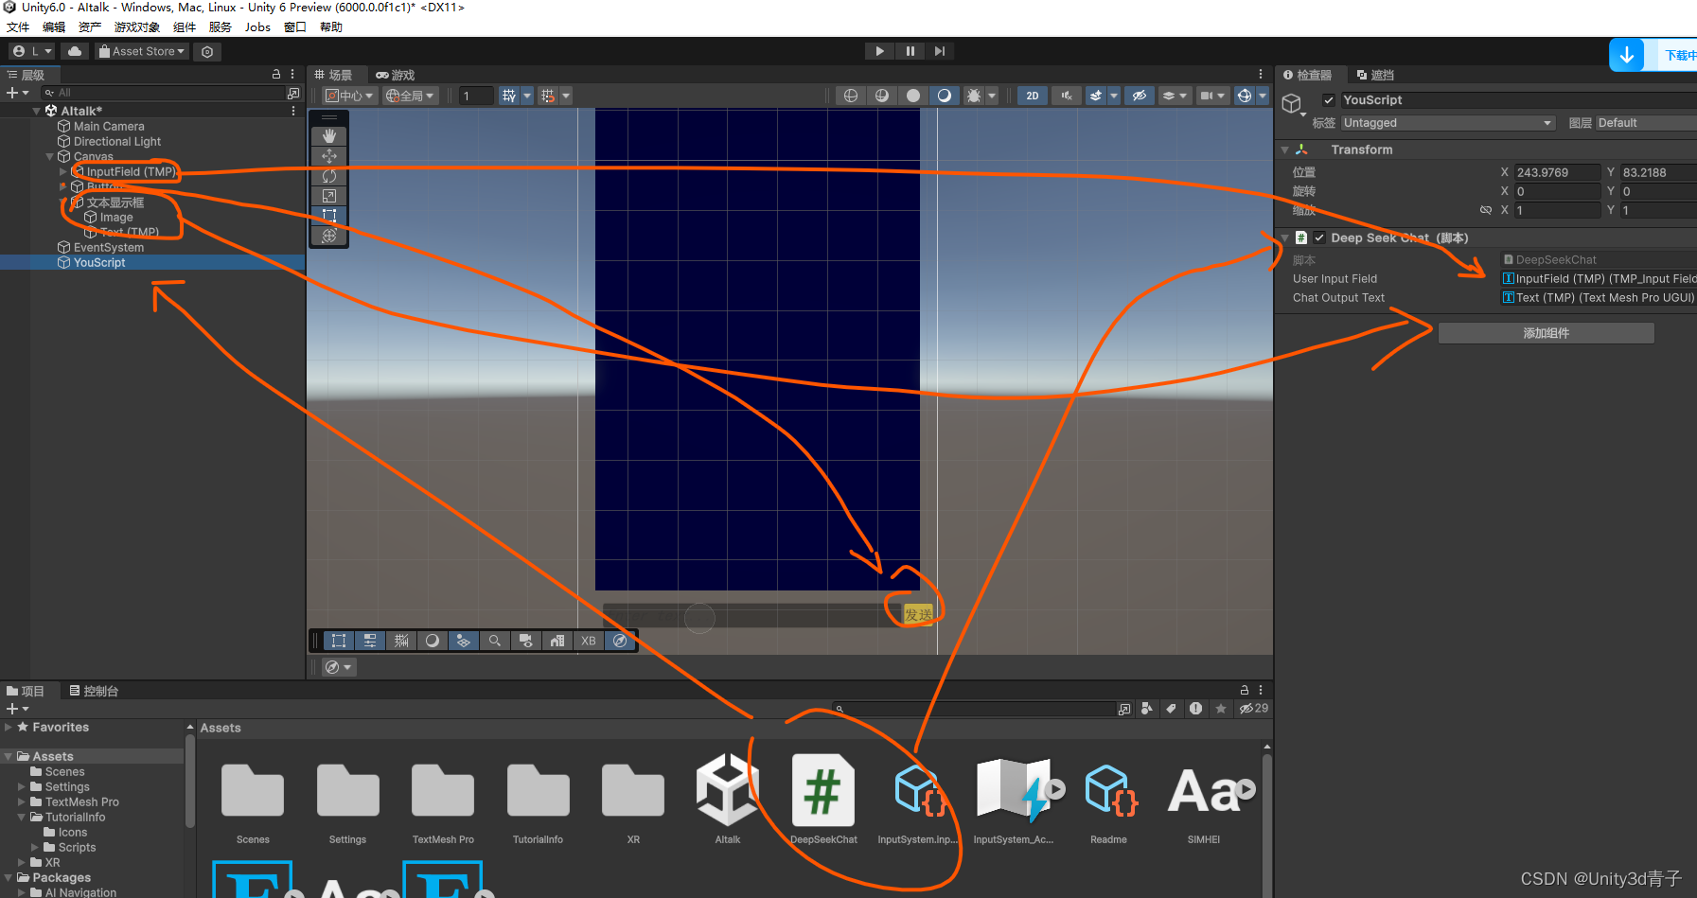
1.获取API密钥 2.集成HTTP请求库 3.编写API调用代码
AI接口连接—文生文

Slide 8
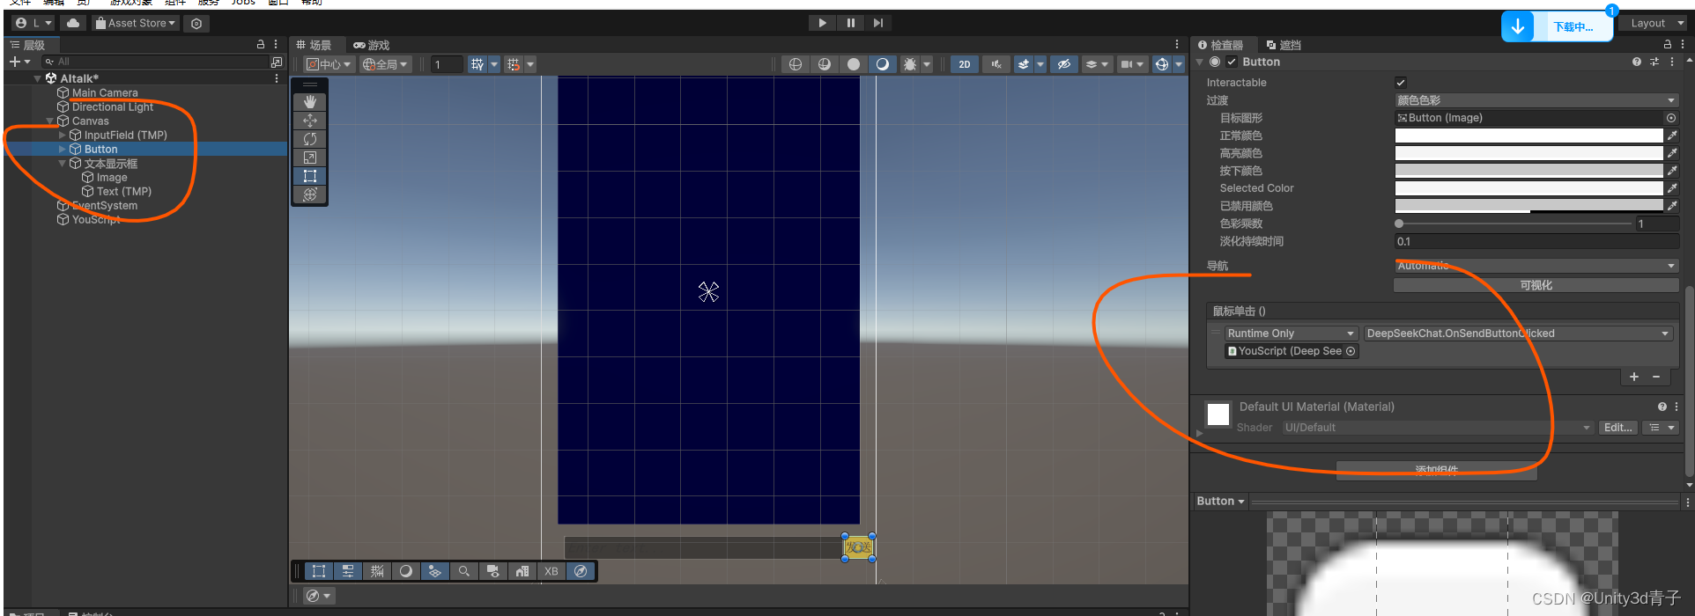
1.处理用户输入
2.集成用户输入和API调用
3.测试和调试

Slide 9
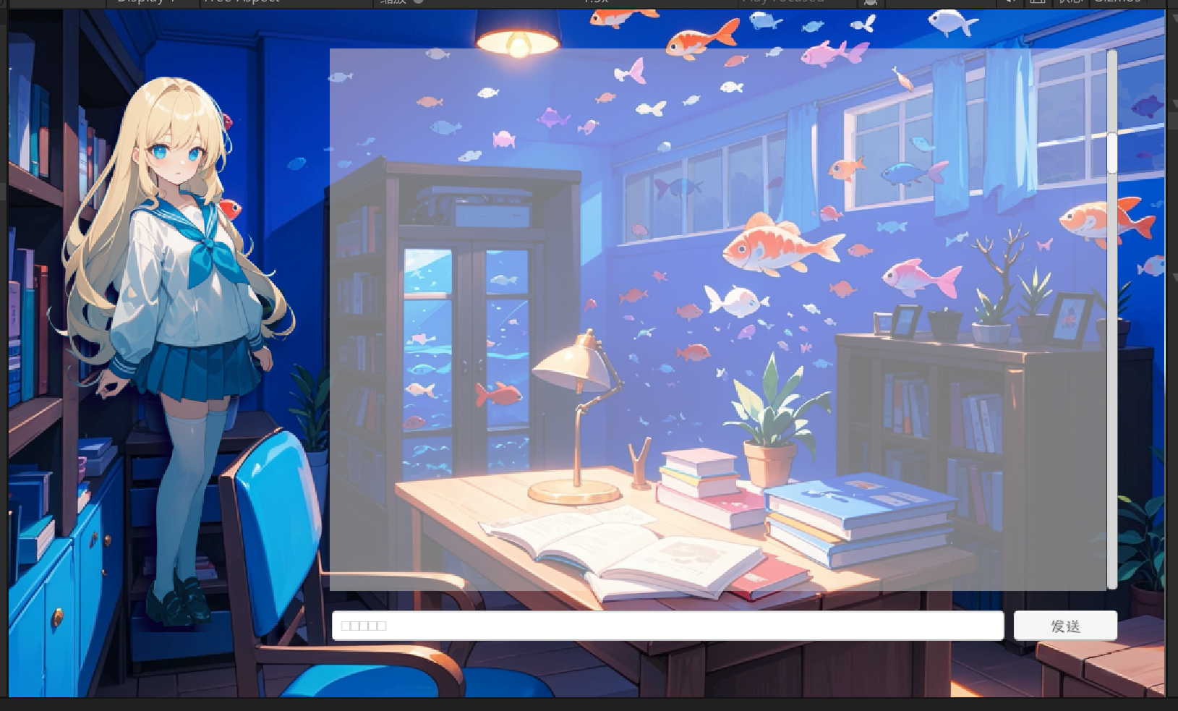
界面展示
文生文

Slide 10
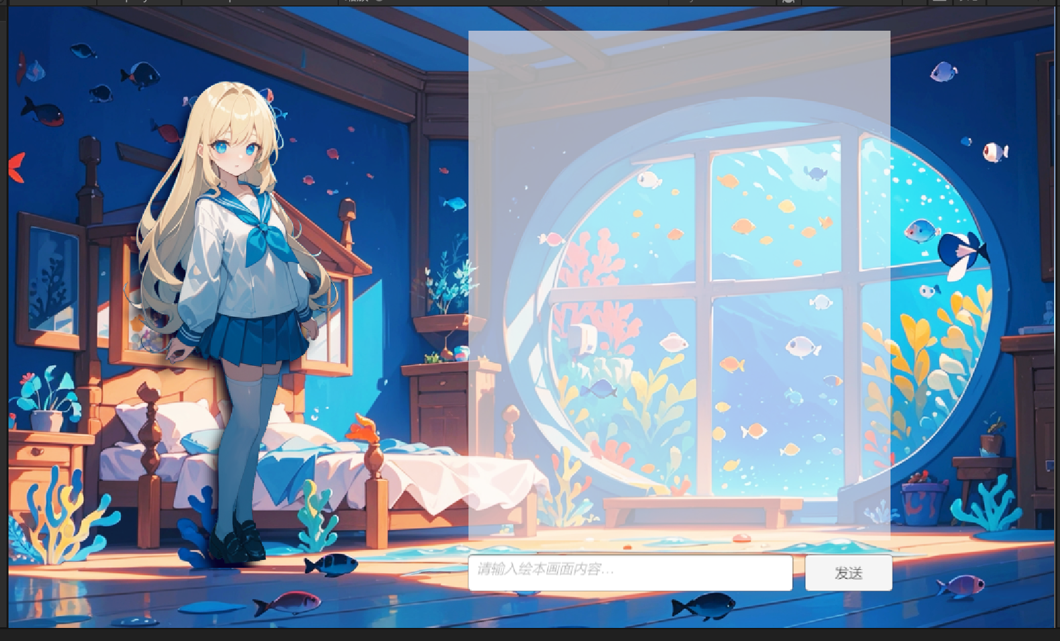
界面展示
文生图

Slide 11
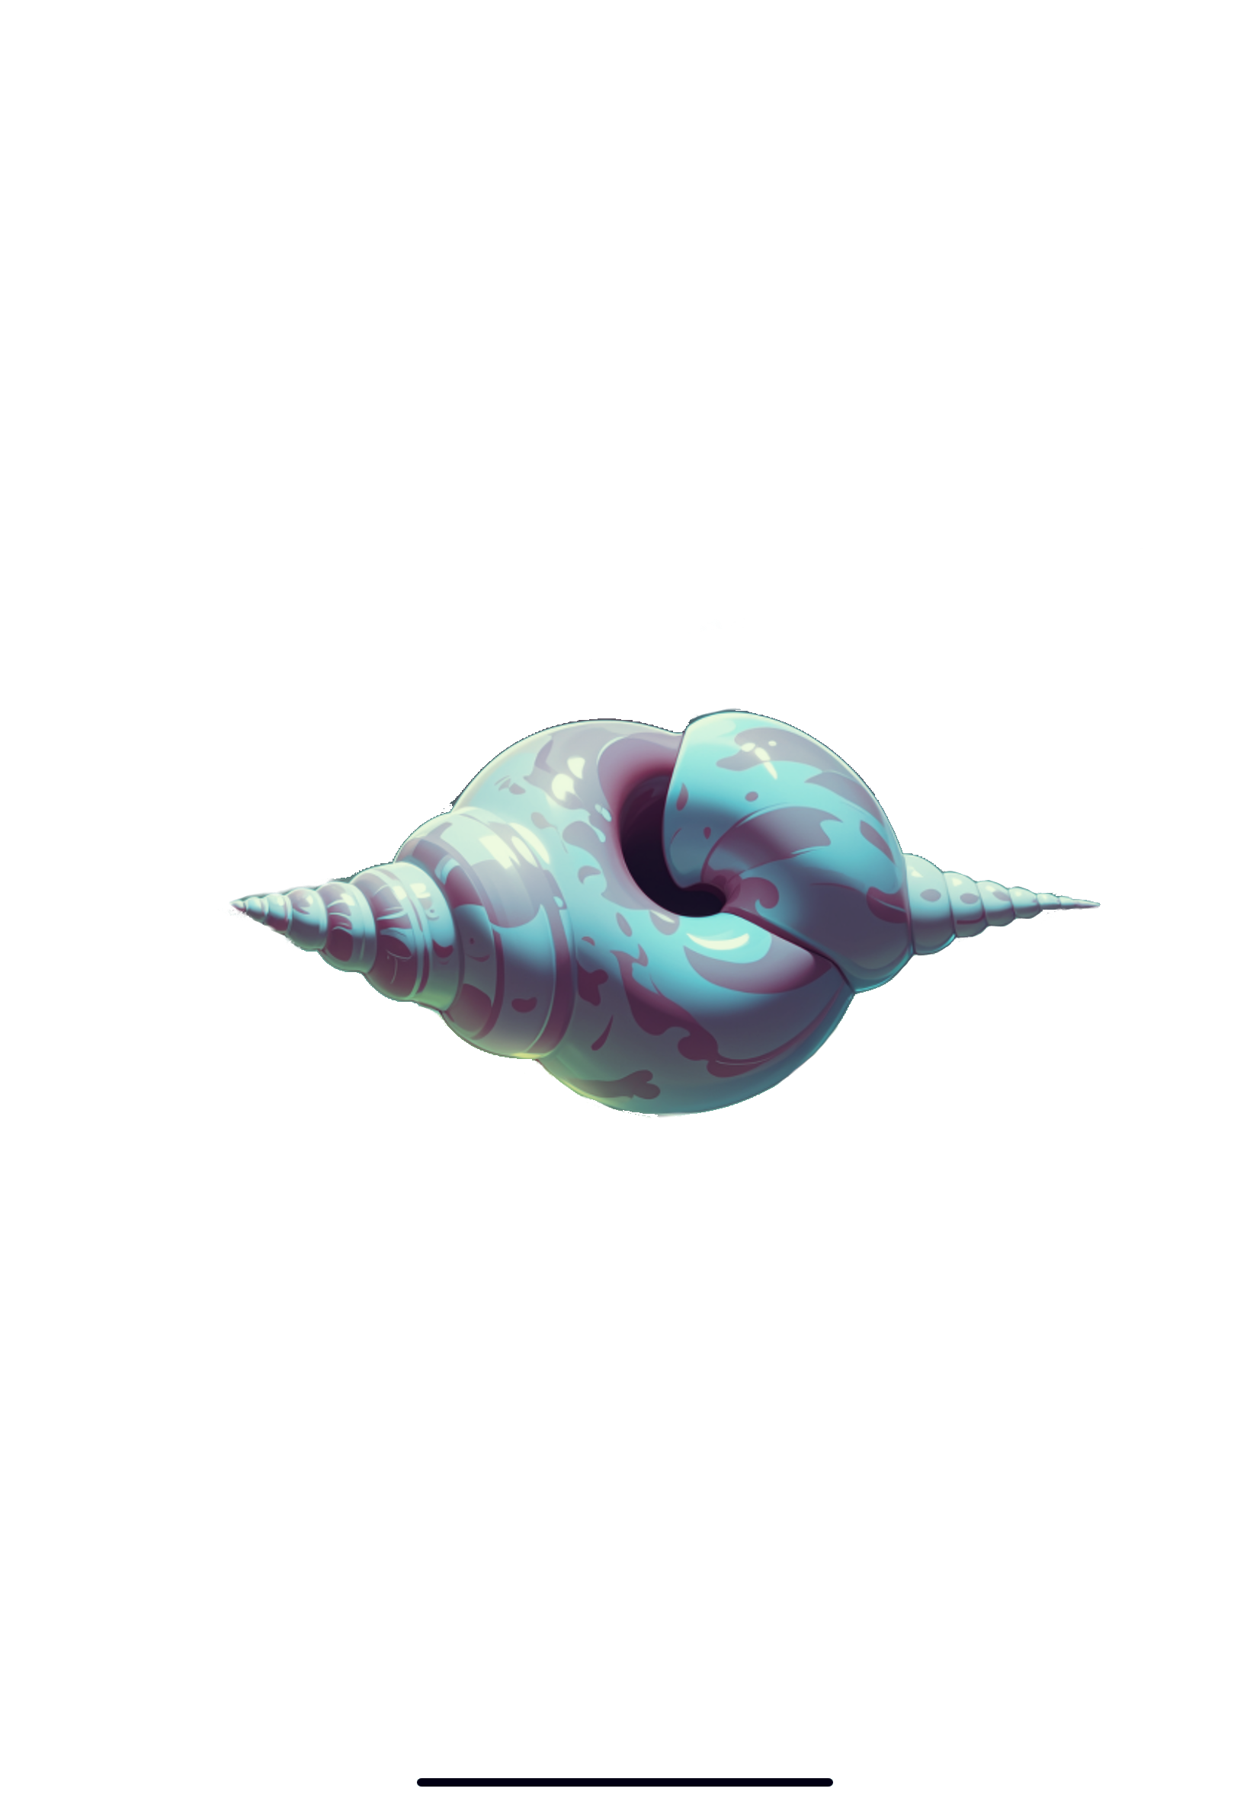



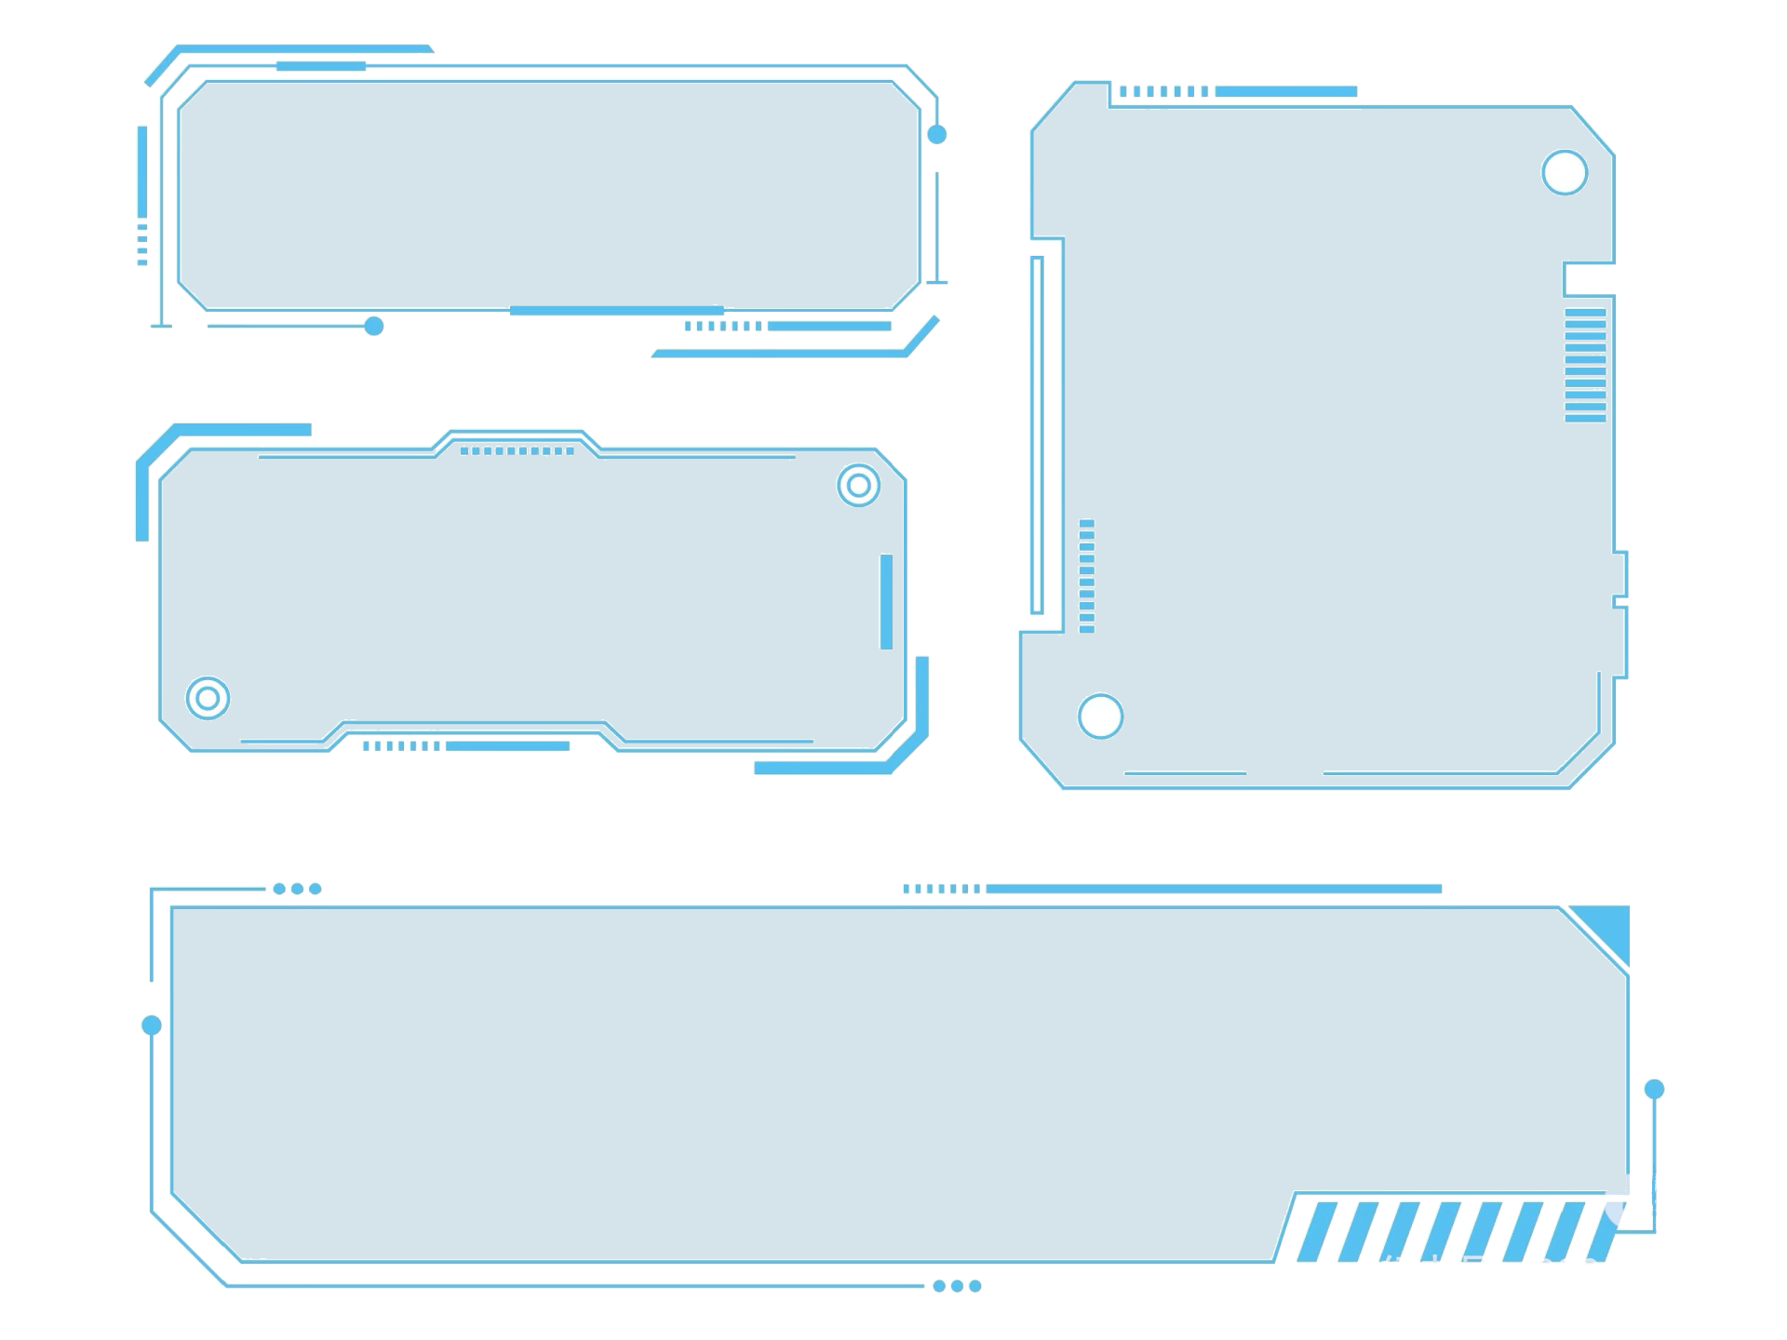


美术素材 角色/道具/UI
图片生成：利用豆包ai生成图片后用procreate进行后期处理。
视频生成：利用豆包ai生成图片后导入pixverse生成视频，后期用pr进行片段合并。

Slide 12

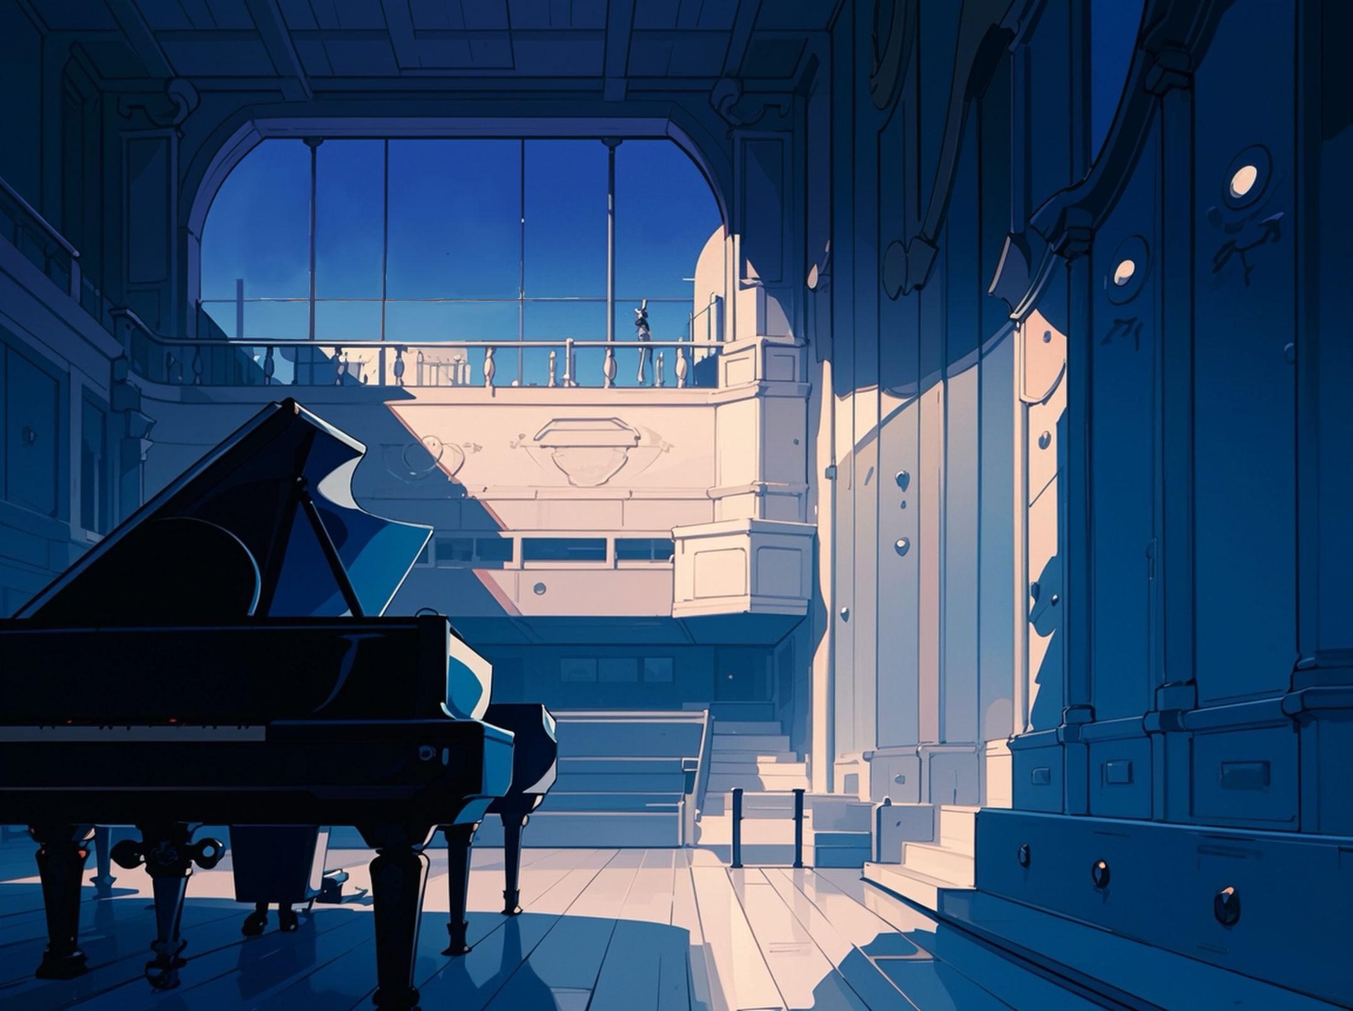
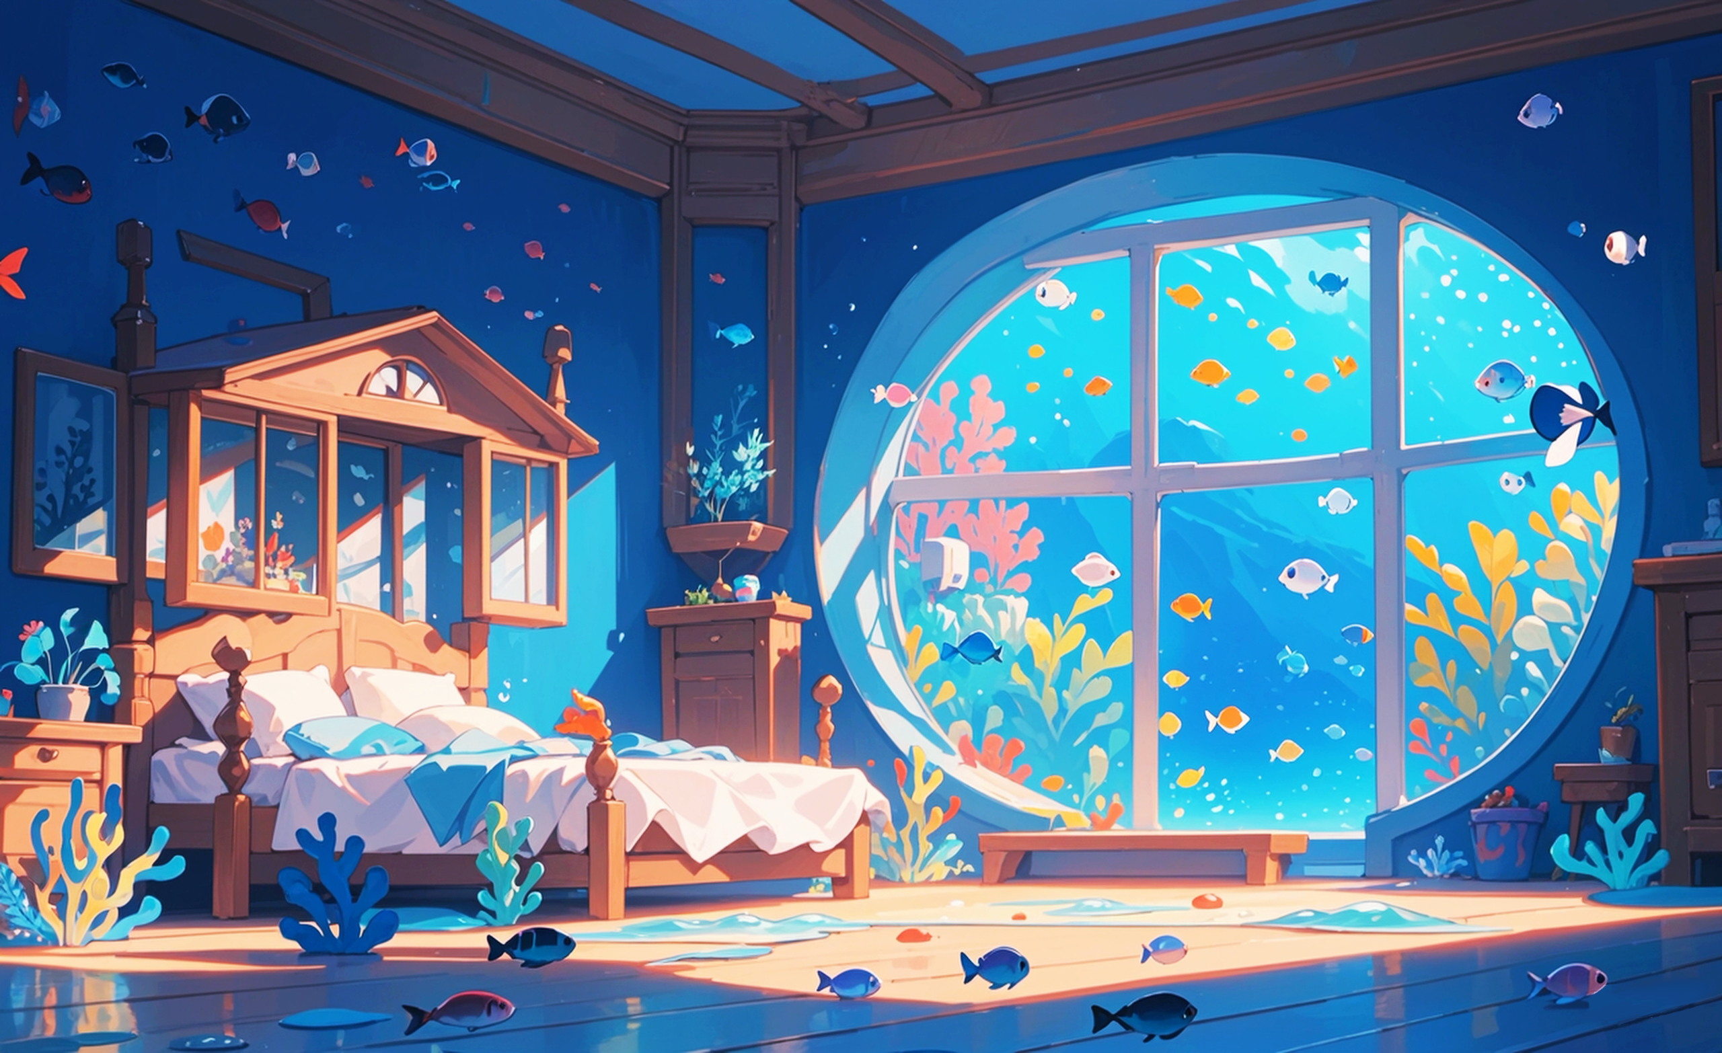
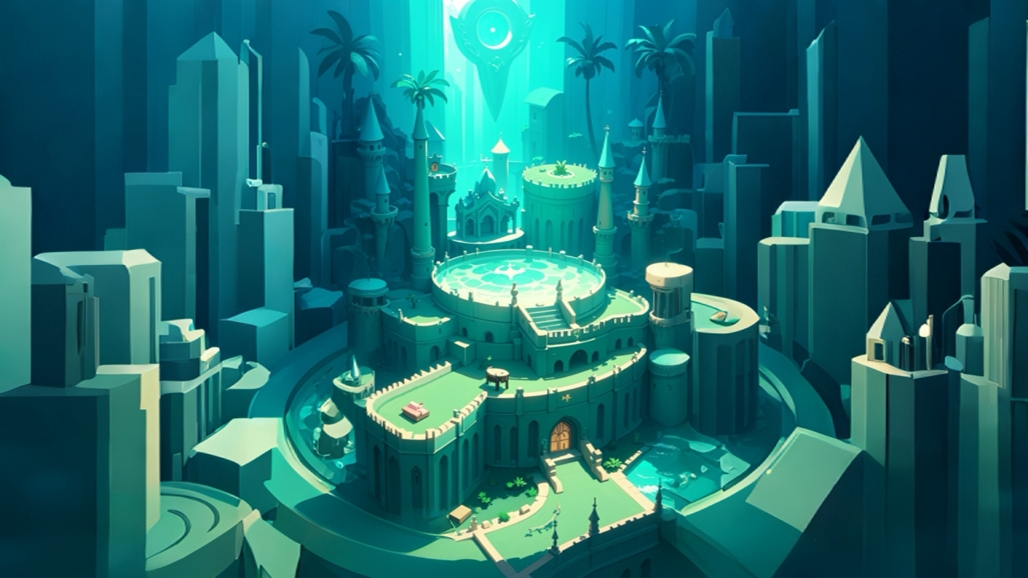
场景

Slide 13
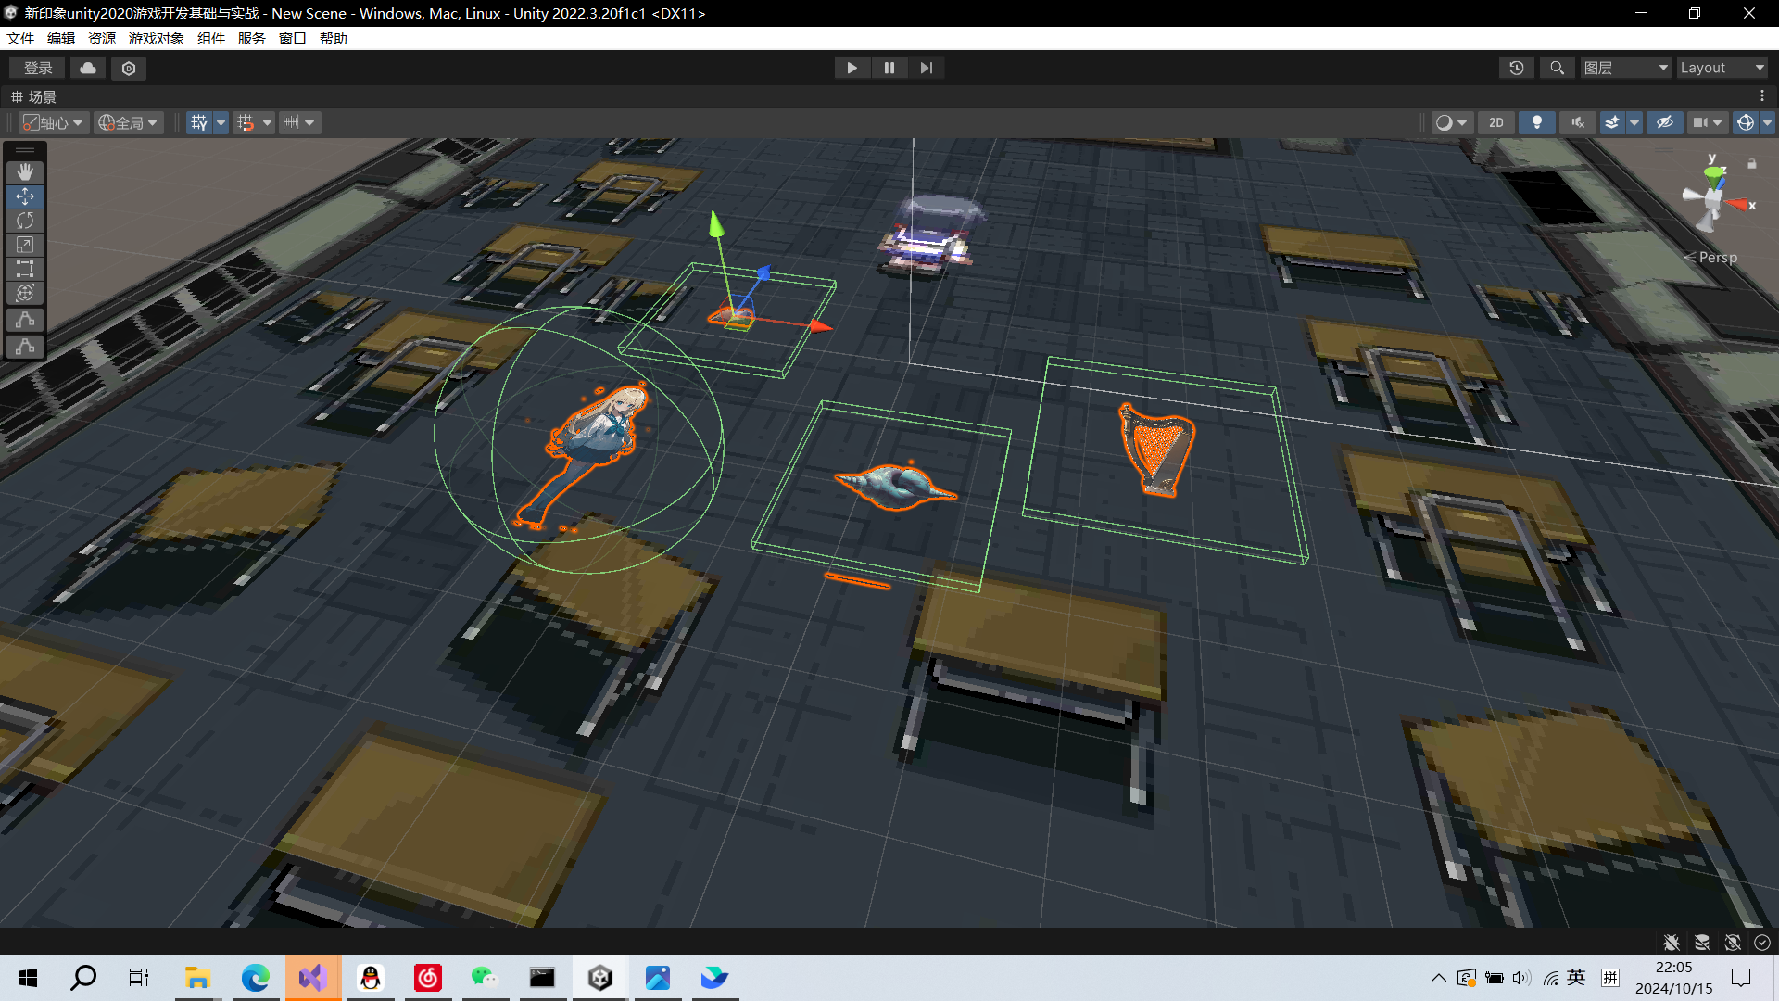
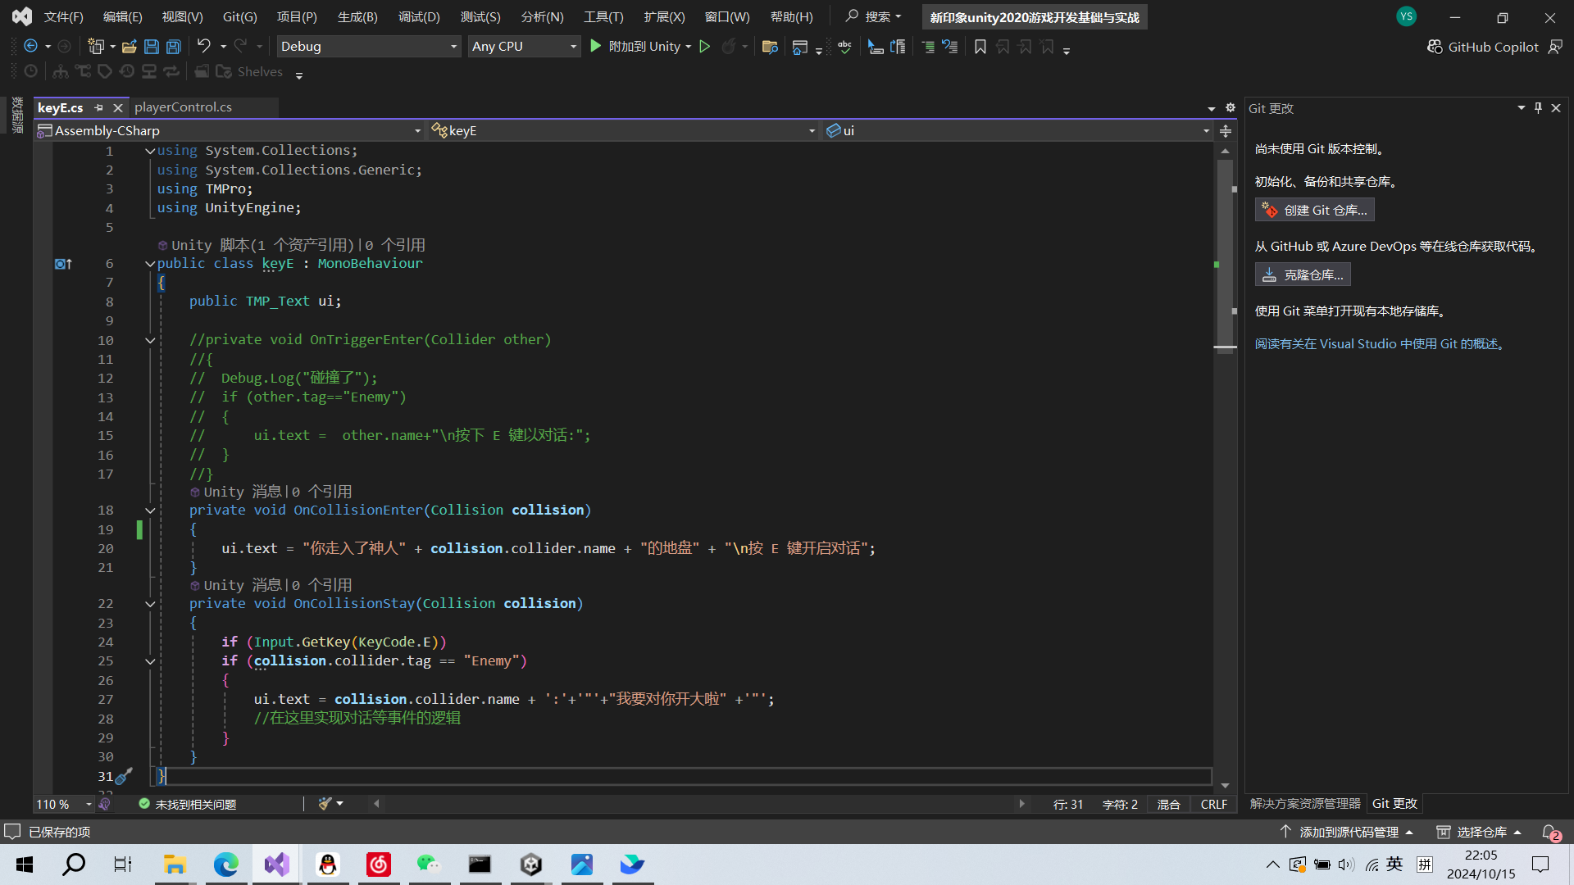
设置合适的碰撞体积，并在适时进行碰撞检测，借以调用api，实现游戏逻辑
2d场景搭建

Slide 14
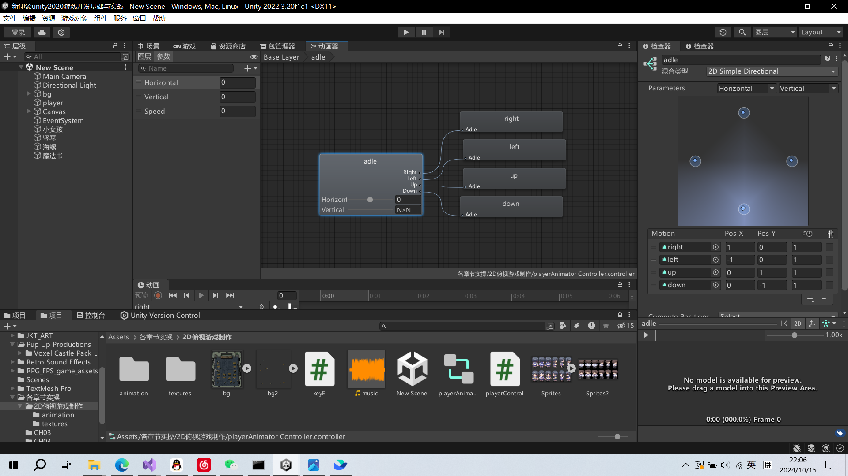
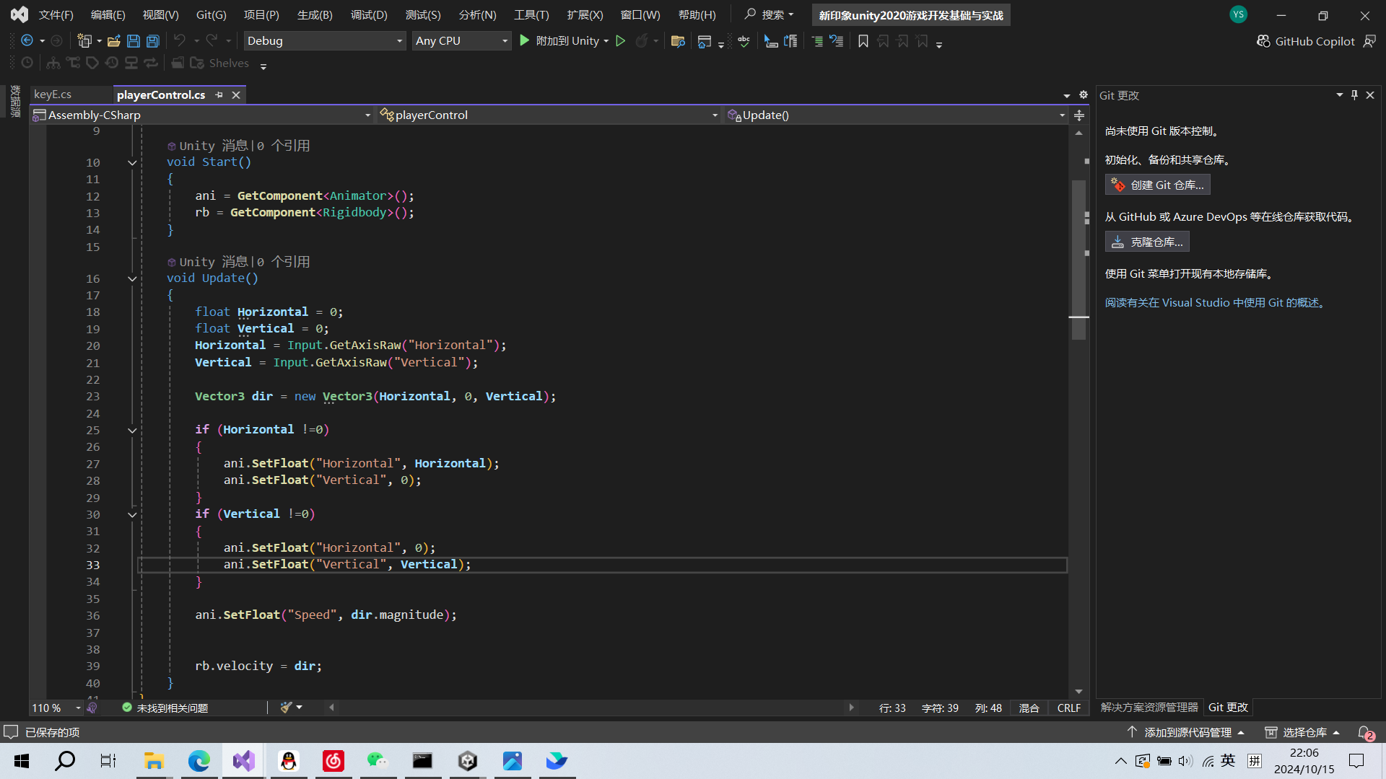
根据玩家对角色的移动，实时更改角色sprite的动画状态（虽然本次demo没有）

Slide 15
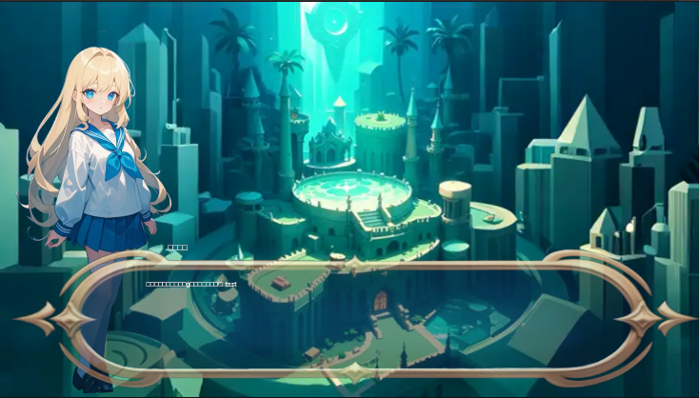
对话系统
分为command, dialogue, character, testing命名空间，dialogue和character主要用于储存数据与指令，command整合命令和包含通用命令，testing用于测试与运行，最终通过创建文件路径，使用txt文本发送命令进行控制。

Slide 16
part2
人员分工

Slide 17
人员分工
1.ai接口连接 文生图—蔡欣琪 文生文—庄昀
2.美术素材、视频剪辑—李佳雨
3.2d场景搭建 —于士林
4.对话系统、策划—马鑫

Slide 18
part3
未来计划

Slide 19
未来计划
1. 细化ai创作，后期加入风格化条件，文生文接口添加关键词按钮方便创作。
2.连接文生音ai接口后，将三个接口连接起来创作一个完整的绘本。
3.优化ui布局，细化故事逻辑，增加更多角色和立绘。
4.加入音乐音效，使其更具沉浸感。

